Slide 1

基础物理学
电磁学
北京航空航天大学物理学院

Slide 2
力 学
∨
电磁学
∨
基础物理学
热 学
光 学
近代物理基础

Slide 3
电磁学 (Electromagnetism)
一、概述
• 电磁相互作用是物质世界中最普遍的相互作用之一
• 电磁学研究物质间电磁相互作用、电磁场的产生、变化和运动规律的一门学科
二、历史
• 电磁现象的观察
• 电磁现象的定量理论研究
始于1785年库仑对电荷之间的相互作用的研究。

Slide 4
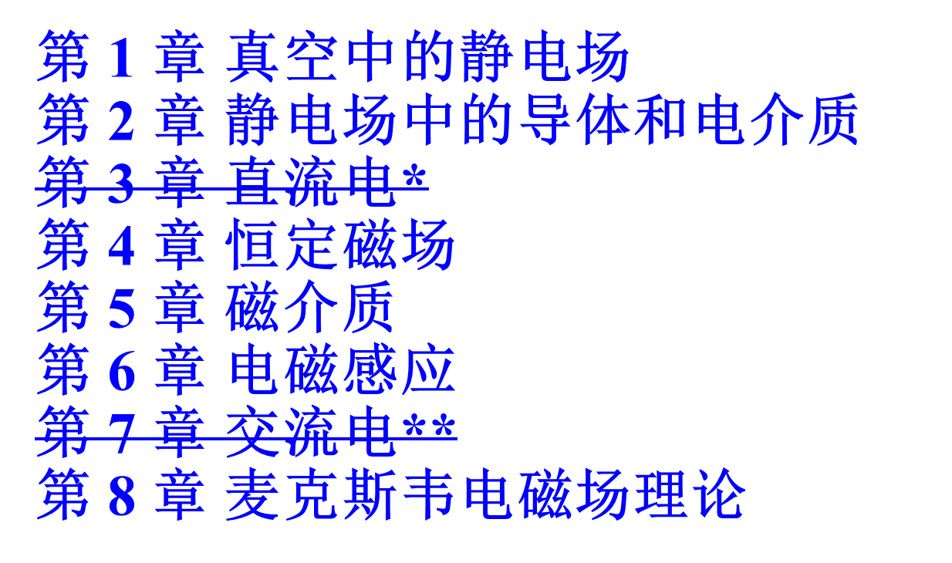
电磁学
三、内容

Slide 5
电磁学
主要内容:
电磁场理论
电场
电荷
电磁场
⇒ 电磁波
^{变化}
运动
磁场
特点: 抽象、归纳法、高数要求高
Notes:
电荷、电流产生电场、磁场的规律，
电场和磁场的相互联系，
电磁场对电荷、电流的作用，
电磁场对物质的各种效应。

Slide 6
教材：
电磁学
“大学物理通用教程”
《电磁学》
陈秉乾、王稼军
北京大学出版社

Slide 7
第一章 静电场
第一章 静电场 第十九讲
§1-1. 库仑定律
§1-2. 电场、电场强度 、场强叠加原理
§1-3. 静电场的高斯定理
§1-4. 静电场的 环路定理 电势
§1-5. 静电场中的基本微分方程*

Slide 8
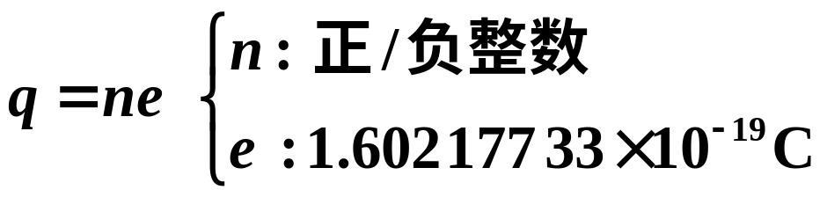
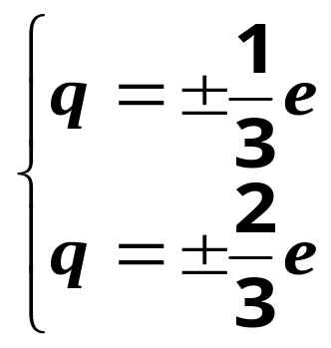
第一章 静电场
§1-1. 库仑定律
一. 电荷的基本性质:
分± ：同斥异吸 ⇒ 可以中和、屏蔽
量子性：存在最小单位电量e, 不连续
n很大时, 可近似看作连续分布
夸克带分数电荷
但迄今没发现可单独存在

Slide 9
§1-1. 库仑定律
电荷守恒：
在一个与外界无电荷交换的系统内, 正负电荷的代数和在任何过程中始终保持不变.
一切微观、宏观过程
相对论不变性：
电荷的电量与其运动状态无关.
或：电荷的电量与参考系的选择无关.
例如:
H₂与He的电子电量相同, 但质子运动状态大不相同(氢键:核力≈10⁻⁶), 二者却精确呈电中性!

Slide 10
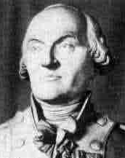
§1-1. 库仑定律
二.库仑定律:
以库仑定律为例说明：
  一个物理定律的建立本身就是物理学取得很大进展的标志
  物理定律具有丰富、深刻的内涵和外延
  对于基本定律，我们究竟从那些方面考察？

Slide 11
物理定律建立的一般过程：
§1-1. 库仑定律
观察现象；
提出问题；
猜测答案；
设计实验测量；
归纳寻找关系、发现规律；
形成定理、定律（常常需要引进新的物理量或模型，找出新的内容，正确表述）；
考察成立条件、适用范围、精度、理论地位及现代含义等 。

Slide 12
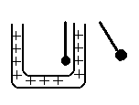
库仑定律的建立
§1.1 库仑定律
富兰克林(Franklin) 首先发现金属小杯内的软木小球完全不受杯上电荷的影响;
在富兰克林(Franklin)的建议下,普里斯特利(Priestel)做了实验
——提出问题
Notes:
他使空腔金属容器带电，发现其内表面没有电荷，而且金属容器对放在其内的电荷明显地没有作用力

Slide 13
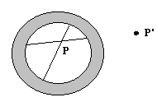
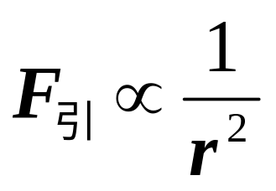
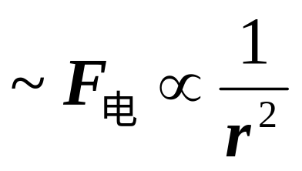
猜测答案
§1-1. 库仑定律
现象与万有引力有相同规律
由牛顿力学可知：球壳对放置在壳外的物体有引力，而放置在球壳内任何位置的物体受力为零。
类比：电力与距离平方成反比（1766年做的实验，未被重视）

Slide 14
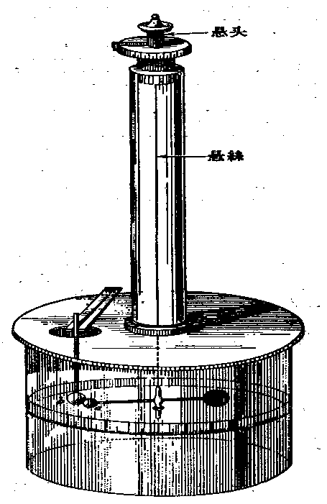
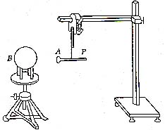
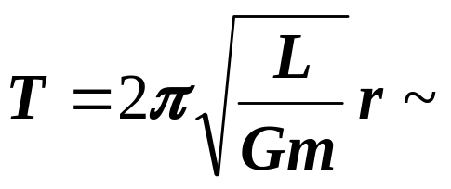
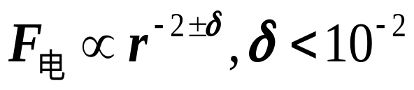
1785年Coulomb测出结果
§1-1. 库仑定律
●电斥力扭称实验
测出：两个带同种电荷的小
球间斥力与r²成反比
●电引力单摆实验
测出:电引力单摆周期与万有引力
单摆周期类同。
→电引力与r²成反比
Notes:
类比方法在一个新的理论提出之前的研究中是非常重要的，但要慎重。

Slide 15
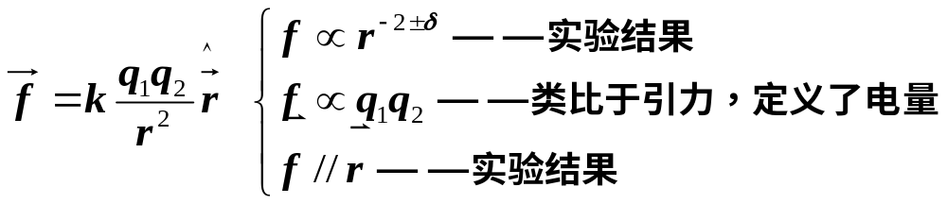
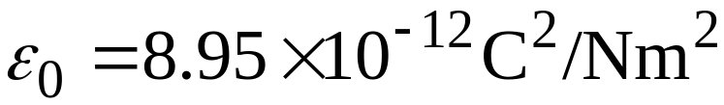
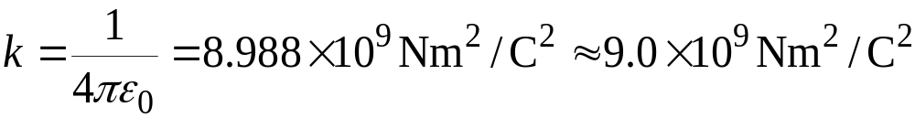
库仑定律的表述:
§1-1. 库仑定律
在真空中，两个静止的点电荷q₁和q₂之间的相互作用力大小与q₁和q₂的乘积成正比，与它们之间的距离r平方成反比；作用力的方向沿着它们的联线，同号电荷相斥，异号电荷相吸。
真空介电常数:

Slide 16
§1-1. 库仑定律
注意
上述公式并非都是大量实验的结果，是在事实基础上理性思维的结果。
如类比万有引力，引入电量。
成立条件、适用范围、精度 ：
条件：静止、真空、点电荷

Slide 17
点电荷 ：
§1-1. 库仑定律
理想模型---已学过的理想模型如：
  质点
  刚体
  理想流体
点电荷：忽略了带电体形状、大小以及 电荷分布情况的电荷。(线度d << 距离r)

Slide 18
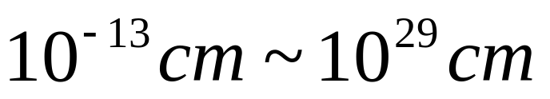
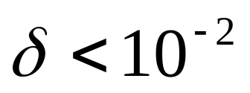
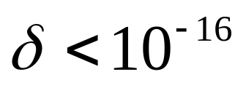
适用范围和精度：
§1-1. 库仑定律
原子核尺度——地球物理尺度
天体物理、空间物理 大概无问题
精度：Coulomb时代
1971年

Slide 19
理论地位和现代含义：
§1-1. 库仑定律
库仑定律是静电学的基础
  说明了带电体的相互作用问题
    原子结构，分子结构，固体、液体的结构
    化学作用的微观本质
    都与电磁力有关，其中主要部分是库仑力。

Slide 20
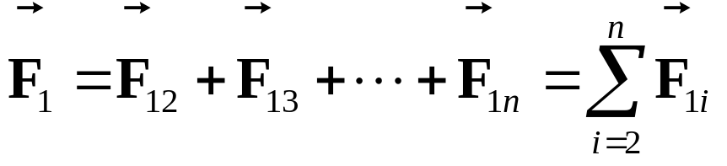
§1-1. 库仑定律
电力叠加原理:
两个点电荷之间作用力不因第三个点电荷的存在而改变. 即:
不是超距作用 (超距: 不需时间和中间媒介)
以电场为媒介
电荷
电场
电荷

Slide 21

§1-1. 库仑定律
电场: 物质(能量、动量等)，可单独存在，以c 传播。
与实物区别：电场可叠加；实物有不可入性
电场性质:
力的性质：
对处于电场中的其他带电体有作用力；
问题： 是一对作用力与反作用力吗?
能量的性质：
在电场中移动其他带电体时,电场力要对它作功
Notes:
q₁,q₂都静止时成立, 这时超距解释和电场解释等价. (⇒符合但不是“牛三”)

Slide 22

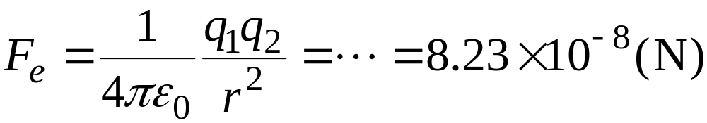
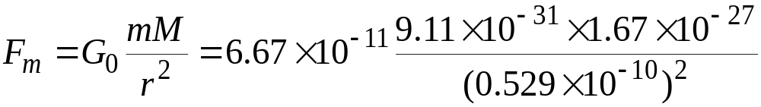
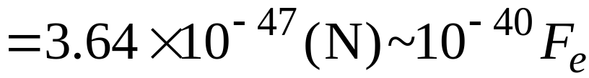
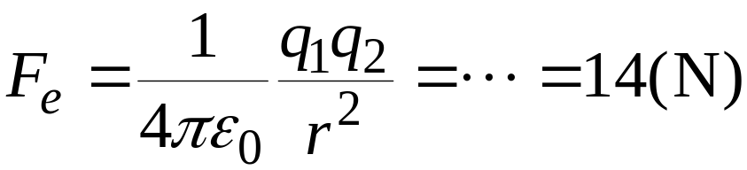
§1-1. 库仑定律
例1: H: 比较电子与原子核之间( )的静电力和万有引力：
(微观粒子间不计引力)
例2: α粒子(He核:2p+2n)中两个质子之间( r ≈ 4fm)的静电斥力：
←意味着什么？

Slide 23
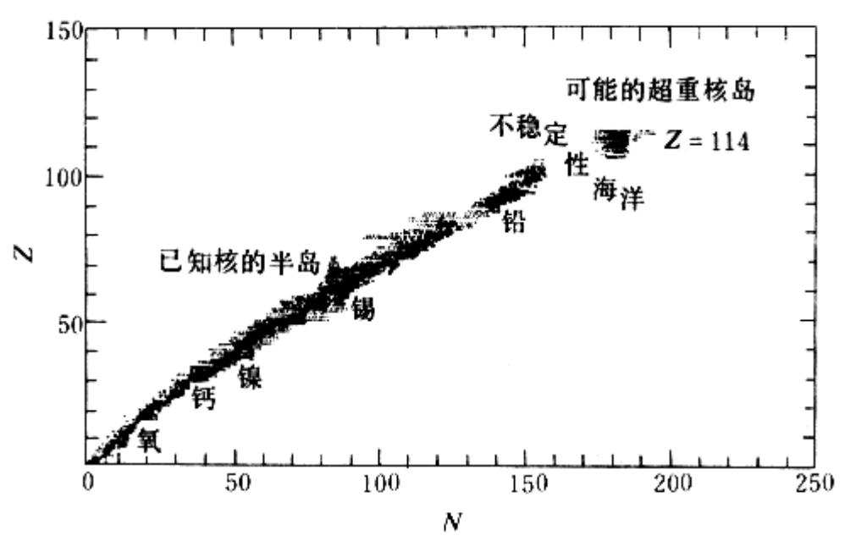
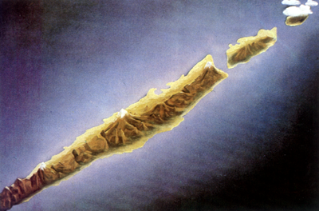
§1-1. 库仑定律
⇒ 必有强吸引力：核力(短程)
导致核的不稳定:
  放射性与核裂变
  大A原子核: 中子数N > 质子数Z
如何定量描述电场？

Slide 24
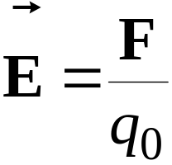




§1-2 电场强度
§1-2 电场强度
一.电场强度
1. 试验电荷 q₀
电量足够小的点电荷 ⇔ 不改变原电场
线度足够小
2. 电场强度的定义:
SI: N/C 或 V/m
矢量! 表征电场本身, 与有无q₀无关.
是位置的单值函数.
q₀一般取正值, 但也可为负
⇒ 应注意力的符号与场强的符号可能相反

Slide 25
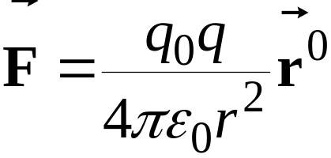

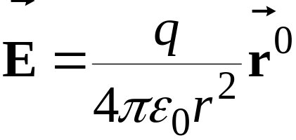




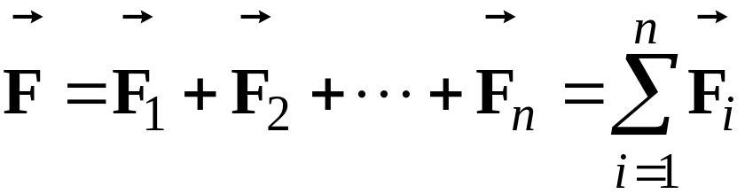


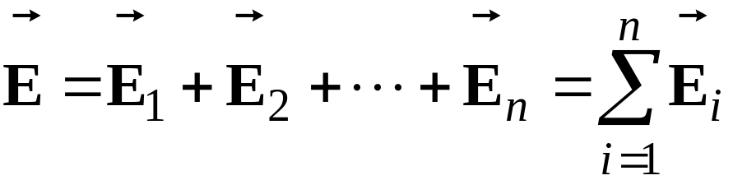

§1-2 电场强度
3. 点电荷q的场强:
q₀
引入 q₀, 有
q
由 ⇒点电荷场强公式:
二. 场强叠加原理
1. 分离电荷系
由力的叠加
⇒
电场中某点的场强等于每个电荷单独在该点产生的场强的矢量叠加

Slide 26
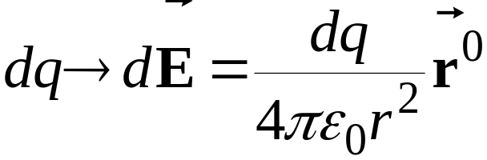
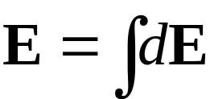
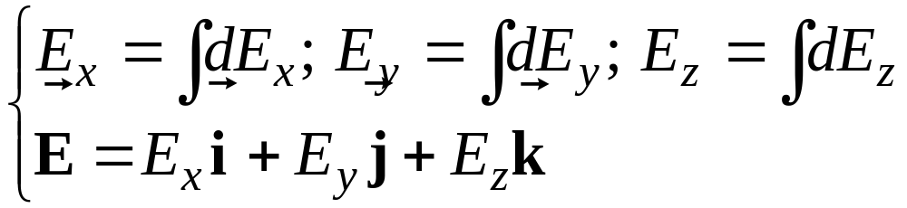
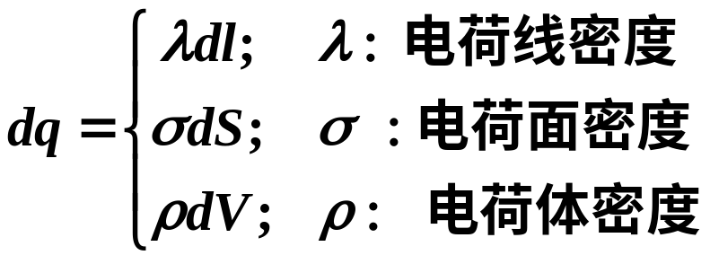
§1-2 电场强度
2. 连续分布的电荷系
宏观大量电荷的集合, 可看成连续.
数学上取微元 dq , 视为点电荷
矢量积分!
电荷元:

Slide 27
§1-2 电场强度
注意:
微观: 量子化, 不连续;
宏观小, 微观大: 1mm³水⇔3.45×10¹⁹分子
空间某点的场强是空间所有电荷共同产生的。
点电荷场强公式+场叠加原理 → 原则上可解任意复杂电场的场强.
三. 电场强度的计算(a)
1. 受力法, 按定义
2. 叠加法, 点电荷场强公式+场叠加原理

Slide 28

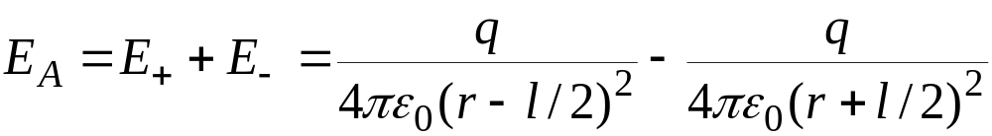
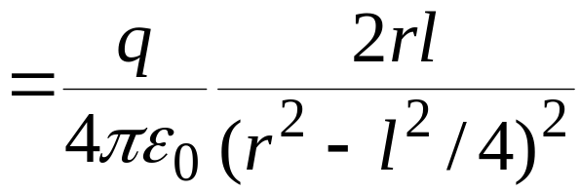
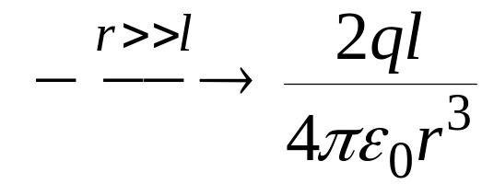
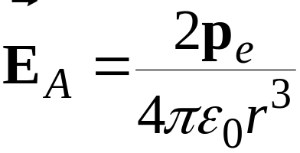
§1-2 电场强度
例1: 求电偶极子的电场强度
电偶极子(Electric dipole): 靠得很近的±q, 相距l
电偶极矩(电矩)： , 从负到正
r
解：
-q
l
+q
A
a) 轴线延长线上A点.
∴

Slide 29

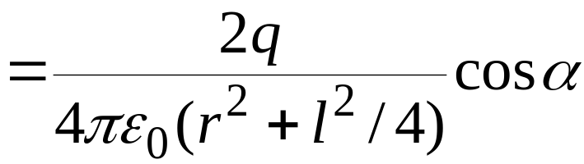
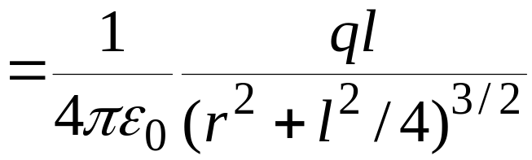
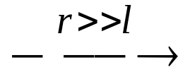
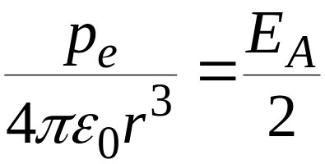
§1-2 电场强度
b) 中垂线上B点
E₊
E_{B}
B
E–
r
α
-q
l
+q

Slide 30


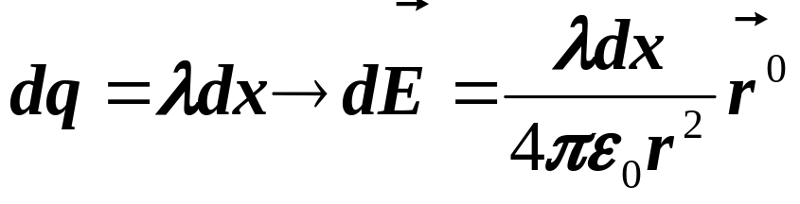
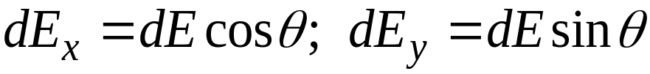
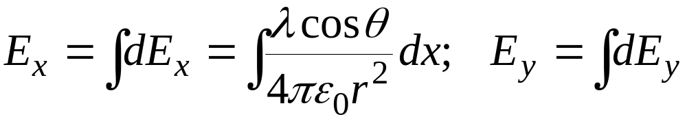
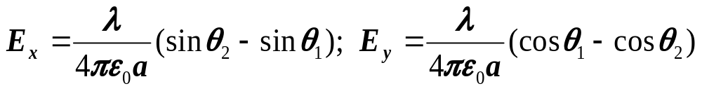
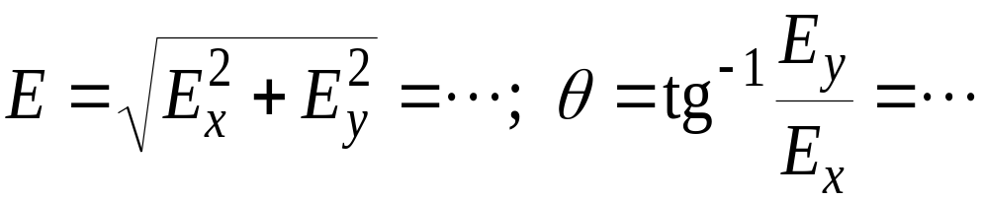
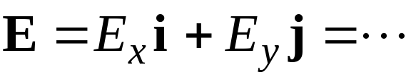
§1-2 电场强度
例2：带电细线. 如图, 已知: L, q, a, θ₁, θ₂, 求
解: 电荷线密度
y
dE
dE_{y}
r
dE_{x}
a
θ
θ₁
θ₂
先分:
x
O
dx
x
后合:
统一变量:
积分:
或

Slide 31


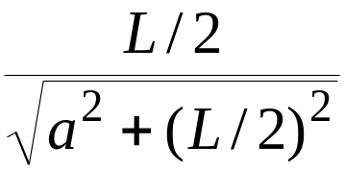
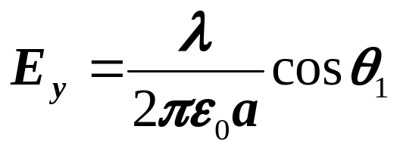





§1-2 电场强度
讨论：
有轴对称性
中垂线上
y
dE
dE_{y}
r
dE_{x}
a
θ
这时
θ₁
θ₂
l
O
dl
x

Slide 32






§1-2 电场强度
例3: 圆环中轴线. 如图, 已知a, q, x, 求
解:
dl
r
a
θ
P
o
x
dE
q>0
由对称性知, // x轴
dl
⇒
统一变量, 积分:
方向:
q > 0
q < 0
圆心处: , 也可从对称性分析得出.
x >> a: → 点电荷场.

Slide 33





§1-2 电场强度
例4:薄圆盘中轴线, 如图, 已知σ, R, x, 求
解: 圆盘⇔无数半径连续变化的细圆环
由上题, 及 ，有
R
P
dE
x
σ>0
方向:
q > 0
q < 0
x << R: →无限大平板， ，均匀电场
x >> R: → 点电荷场, 但略去R , E = 0，问题?
“破零”!

Slide 34
§1-2 电场强度
考试题：一“无限长”圆柱面，其电荷面密度为：σ=σ₀cosφ,式中φ为半径R与x轴所夹的角，试求圆柱轴线上一点的场强。
z
R
φ
y
x
2006年7月考

Slide 35

2013年6月考

